Slide 1
大学物理实验误差理论

Slide 2
绪论
一、物理实验课的目的和要求
物理实验是一门独立的必修基础课，是大
学生接受系统实验方法和实验技能训练的开端。
在物理实验中，我们可以学到很多直接有
用的知识和技能，学到一些处理和解决实际问
题的途径和方法。
有关数据处理、误差分析、结果表述等方
面的知识也是从事任何实际工作所不能欠缺的，
在物理实验中，我们将在这方面得到初步训练。

Slide 3
二、物理实验评分方法
物理实验（一）：
期末成绩＝65％平时成绩＋5％误差理论
作业＋30％考试成绩
物理实验（二）：
期末成绩＝70％平时成绩＋30 ％考试成绩
重修
1．期末总成绩＜60分
2．平时两个实验成绩或(一个实验和考试成绩)不及格。
3．考试成绩＜40分。
4．平时一个实验成绩＝0。

Slide 4
三、实验报告
报告成绩＝预习2分＋操作4分＋数据处理4
分
（一）预习报告（2分）
●实验目的：说明本实验的目的和实验方法。
●实验原理：
1．在理解的基础上，用简短的文字扼要地阐述实验原理。
２．写出实验所用的主要公式，说明式中各物理量的意义、单位和测试手段，以及公式的适用条件或实验的必要条件。
３．必要的原理图、电路图或者光路图。

Slide 5
三、实验报告
（一）预习报告（2分）
实验仪器：
记录实验所用的主要仪器的型号、编号和规格。
实验步骤：
简明扼要，包含操作过程中的注意事项和实验装置图或实验线路图。

Slide 6
三、实验报告
（一）预习报告（2分）
数据记录表：
用来记录实验数据和实验现象。
设计表格时，力求简单明了，分类清
楚而有条理，便于计算与复核，达到省工
省时的目的。
在标题栏内要求注明单位

Slide 7
三、实验报告
（二）操作
要求：
1．实验前应细心观察仪器构造，操作时动作应谨慎细心，严格遵守各种仪器仪表的操作规则及注意事项，尤其是电学实验，线路接好后，先让教师或实验室工作人员检查，经许可后方可接通电源，以免发生意外。
２．实验中，应该精心操作、仔细观察、认真记录、随时注意到测量结果是否合理。
３．实验完毕应将实验数据交给教师检查，实验合格者，教师以签字通过。

Slide 8
三、实验报告
（三）数据处理与计算
此部分在实验后进行，包括：作图、计算结果与误差估算。
图解法要求使用正式的坐标纸并按作图规则进行。
计算时，先将文字公式化简，再代入数值进行运算。误差估算要预先写出误差公式，并把数据代入。
结果：按标准形式写出实验的结果。在必要时，注明结果的实验条件。

Slide 9
三、实验报告
（三）数据处理与计算
讨论：对实验中出现的问题进行说明和讨论，或写出实验心得和建议等。
作业题：完成教师指定的作业题，思考题选做。
实验报告要求同学努力做到书写清晰，字迹端正，数据记录整洁，图表合格，文理通顺，内容简明扼要。
实验报告一律用专用的物理实验报告册书写。

Slide 10
四、实验室规则
学生应在课表规定时间内进行实验，不得无故缺席或迟到，迟到十分钟不得进入实验室。
不得穿拖鞋进入实验室。雨伞、饮料不得进入实验室。
实验时间若要更动，须经教师同意签字。
进入实验室后，应主动将预习报告放在桌上由教师检查，并回答教师的提问，经过教师检查认为合格后，才可以进行实验。

Slide 11
四、实验室规则
实验完毕，学生应切断电源开关，将仪器、桌椅放置整齐，并在学生实验记录本上签字、记录。
有损坏仪器，应及时报告教师或实验室工作人员，填写损坏单或书面报告，说明损坏原因，并根据学校赔偿规定处理。

Slide 12
§1测量与误差
1．测量及其分类
测量是用实验仪器通过一定的方法，进行实验比较，以某一计量单位，把测量值定量地表示出来。

Slide 13
根据测量方法可分为：
●直接测量：可用测量仪器或仪表直接读出测量值的测量。例如用米尺测得物体的长度是67.35cm，用毫安表量得电流1.52mA等。
●间接测量：需要根据待测量与若干个直接测量值的函数关系求出得测量。例如，测量铜柱体的密度时，需要先测量铜柱的高度h、直径d和质量m，然后计算出密度 m/πd²h。

Slide 14
按测量条件测量可分为 ：
●等精度测量：在对某一物理量进行多次重复测量过程中，每次测量条件都相同的一系列测量。
例如：由同一个人在同一仪器上采用同样测量方法对同一待测物理量进行多次测量，每次测量的可靠程度都相同，这些测量是等精度测量。
●不等精度测量：在对某一物理量进行多次重复测量时，测量条件完全不同或部分不同，各结果的可靠程度自然也不同的一系列测量。
例如，在对某一物理量进行测量时，选用的仪器不同，或测量方法不同，或测量人员不同等都属于不等精度测量。
绝大多数实验都采用等精度测量，本教材主要讨论等精度测量。

Slide 15


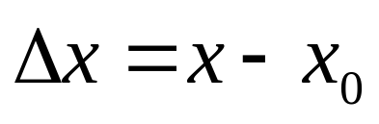
2．测量误差
（1）真值与误差
测量值 ：通过直接测量或间接测量得到的物理量的值。
真值 ：一个物理量客观存在的量值，与测量所用的理论方法及实验仪器无关。
由于真值一般无法得到，所以在测量值与真值之间存在测量误差，即误差：
由于真值未知，所以误差也未知。从而无法把测量值表示出来。

Slide 16
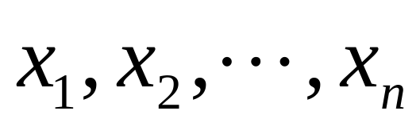
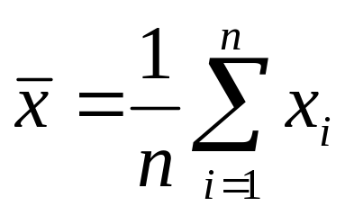
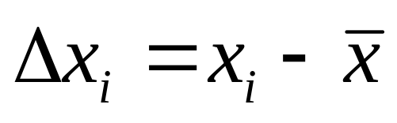
（2）最佳值和偏差
将多次测量的算术平均值作为替代真值的最佳值。
对物理量进行多次等精度测量，测量列为：
最佳值：
偏差：
注意：我们仍然无法知道误差。

Slide 17
3．误差的分类
测量误差按原因与性质可分为系统误差、随机误差和过失误差三大类 。
（1）系统误差
定义：指在相同条件下，多次测量同一物理量时，测量值对真值的偏离（大小和方向）总是相同。

Slide 18


仪器误差
天平不等臂所造成的
系统误差

Slide 19






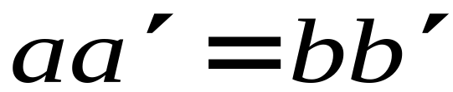


b
B
A
O
转轴与几何中心重合，由于
所以可用弧长反映角
度的大小。
由于偏心，使之用弧长反映角度 时产
生的系统误差。如：
这是由偏心
造成的。

Slide 20
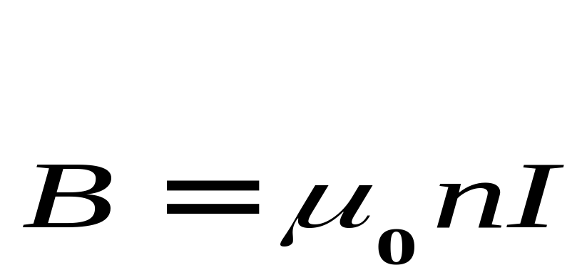
理论
由于理论推导中的近似,产生的
系统误差
如：
螺线管为无限长，管壁磁漏可
忽略。

Slide 21
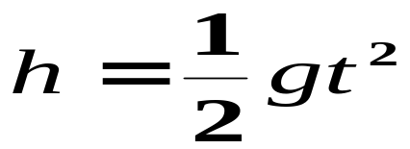
公式 （忽略了空气阻力等）
意大利科学
家伽利略在比
萨斜塔上做的
铁球落地实验
。两个不同重
量的铁球从高
处落下，同时
着地。说明理
论在一般情况
下都能较准确
地反映物体真
实的运动规律

Slide 22
人为
生理因素
听觉
嗅觉
色觉
视觉
对音域（20HZ--20KHZ）
的辨别。
对音色的辨别。

Slide 23
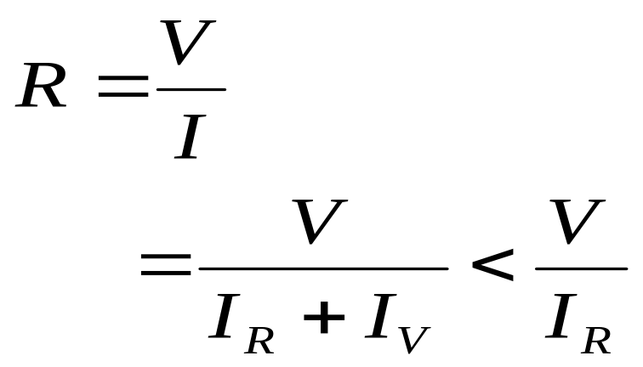
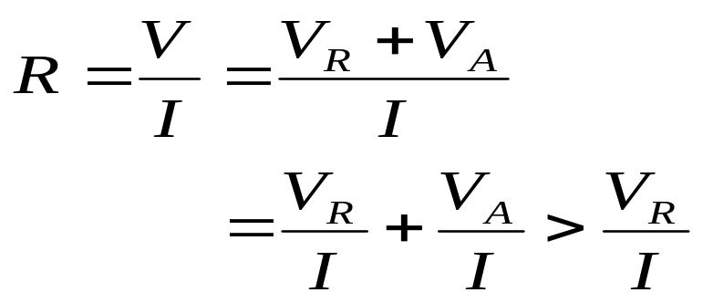
方法
内接
外接
VR
VA
IR
A
A
V
V
IV
用V作为VR的近似值
时，求

Slide 24
（2）随机误差
测量过程一类不可避免的误差，来自于大量的微小的干扰的合成，其特点表现为随机性，即不会恒偏大或恒偏小。
（3）过失误差
过失误差是由于观测者不正确地使用仪
器、操作错误、读数错误、观察错误、记录
错误、估算错误等不正常情况下引起的误差.
错误已不属于正常的测量工作范围，应将其剔
除。所以，在作误差分析时，要估计的误差通
常只有系统误差和随机误差。

Slide 25
（5）.精密度、准确度和精确度
误差 = 随机误差 + 系统误差
精密度－随机误差；
准确度－系统误差；
精确度－随机误差与系统误差综合大小。

Slide 26
(a) 精密度？准确度？
(b) 精密度？准确度？
(c) 精密度？ 准确度？
(d) 精密度？准确度？

Slide 27
§2 误差处理
（1）处理系统误差的一般方法
发现系统误差的方法
  ①理论分析法：从原理和测量公式上找原因。
  ②实验对比法：改变测量方法和条件，比较差异，从而发现系统误差。

Slide 28
（2）系统误差的减小或消除
  ①交换法：如天平称重，可克服天平不等臂误差。
  ②替代法：用标准替代。如用电阻替代电表内阻。
  ③零示法：如电桥、电位差计。
  ④巳号法:如霍尔效应实验，改变电流方向可以消除不等位误差。
  ⑤半周期法：对以圆心为转轴，360°周期性变化的，可以利用间隔180°双游标偶次测量，取平均值。如分光计等。

Slide 29
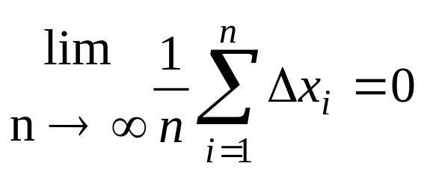
（1）随机误差的处理
随机误差在实验过程中是不可避免亦不可消除的，其对任一次测量结果的影响具有随机性的特点。，
1.增加测量次数可以减少偶然误差的影响。这是因为随机误差的算术平均值随着测量的次数的增加而减小，当n→∞时误差的代数和趋于零，即
  2.根据多次测量中随机误差所表现出的统计规律，对它的影响程度作出客观的评价。

Slide 30
随机误差的正态分布规律：
例，用秒表测单摆的周期T，将各测量值出现的次数列表如下。
测量值xi 1.01 1.02 1.03 1.04 1.05 1.06 1.07 1.08 1.09 1.10
次 数 n 1 1 2 8 8 5 2 2 1 0

Slide 31




算术平均值
＝（1.01+1.02+2*1.03+8*1.04+8*1.05+
5*1.06+2*1.07+2*1.08+1.09)/30=1.05
偏差Δxi -0.04 -0.03 -0.02 -0.01 0 0.01 0.02 0.03 0.04 0.05
次 数 n 1 1 2 8 8 5 2 2 1 0
n
n=30次
Δxi

Slide 32




n
n=30次
Δxi
由分布曲线显示出如下统计规律:
1.误差出现在0附近的次数最多，表现为单峰性。
等价表述：在一组等精度的重复测量中，其偏差出现在0附件的概率最大。
2.误差越大的值出现的次数越少，表现为有界性。
3.偏大的数据与偏小的数据基本相等表现为对称性。

Slide 33
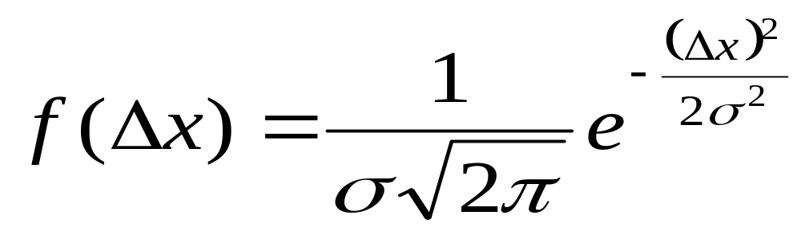
在数理统计上, 描述具有单峰、
有界、对称的统计函数.叫正态分
布函数。常用来解释随机量测量
过程中的随机行为与规律.在测量
次数趋于无穷时，有：

Slide 34
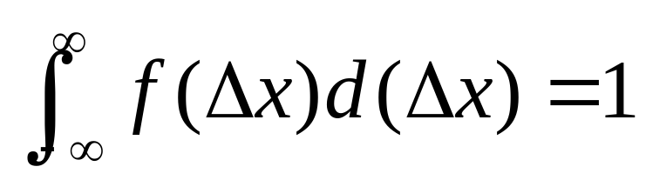
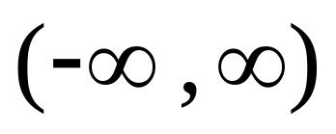


与所有统计函数一样，满足归一化条件，即：
在一组等精度的重复测量中，其偏差位于
范围内的概率为100%。
f(Δx)
0
Δx

Slide 35

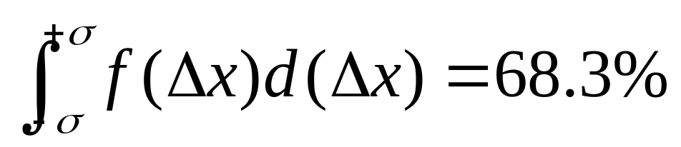
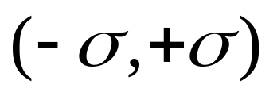
σ：（1）常数，（2）误差（从量纲的角度来判断）如图所示，可以证明：
f(Δx)
在一组等精度的重复测量中，其偏差位于
范围内的概率为68.3%。
0
Δx

Slide 36
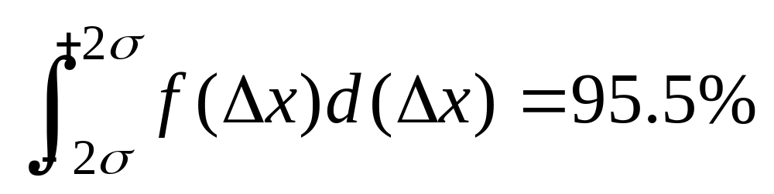
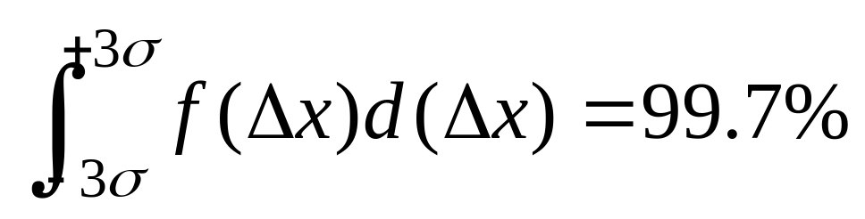
类似地，我们还可以得到

Slide 37
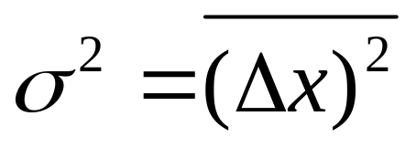
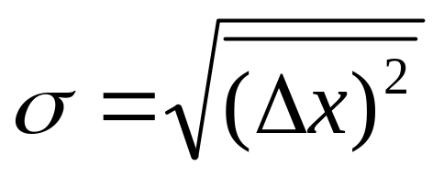
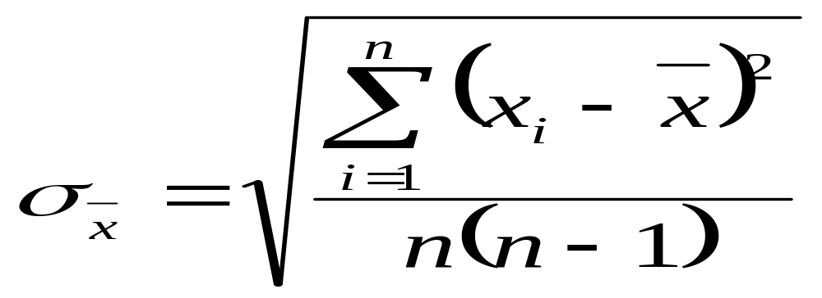
σ可通过计算平均值而求得
方差
标准误差
由误差理论，可以证明算术平均值的实验标准偏差

Slide 38
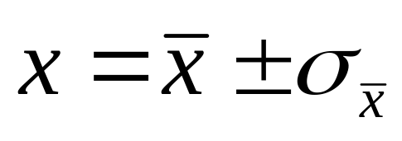
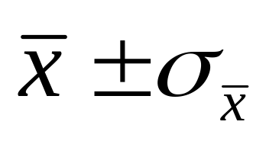

如果我们把测量结果表示为
则表示在（ ）范围内包含真值 的可能性是68.3%

Slide 39
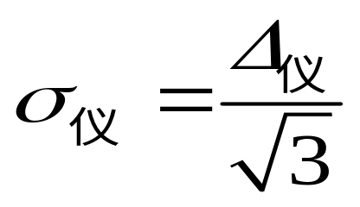
二、常用仪器误差
1.仪器误差
  连续读数—△_{仪}＝最小刻度值/2。
  米尺：0.5mm
  非连续读数—△_{仪}＝最小刻度值。
50分卡尺：0.02mm
  有仪器精度—△_{仪}＝量程×级别％。
0.1级10V电压表： △_{仪}＝10×0.1％＝0.01V
  数字电表—△_{仪}＝最小一位的变化值
2.与算术平均值的标准偏差的置信度相对应，仪器的标准误差为

Slide 40
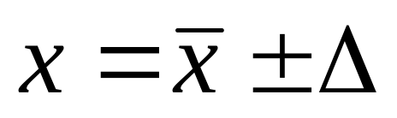

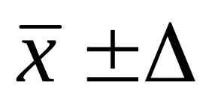
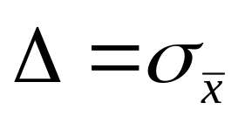
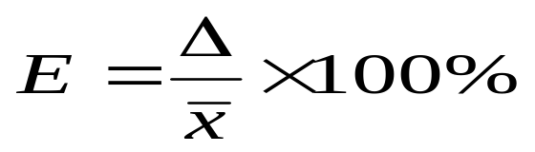
§3 测量不确定度简介
1.测量不确定度的概念
测量不确定度被用来评定测量结果的质量，意为测量结
果正确性的可疑程度。
测量结果表示为
（置信概率为P）
其中 为不确定度，它表示被测物理量的真值在
范围内的概率为P。当 时，P为
68.3%。
相对误差

Slide 41
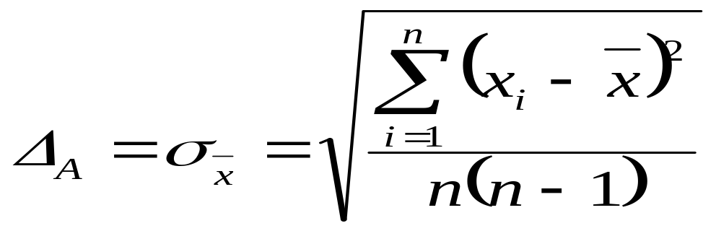
2．不确定度的分类
按不确定度值的计算方法分为A类不确定度和B类不确定度。
A类分量是在一系列重复测量中，用统计学方法计算的分量△_{A}。
1.6

Slide 42

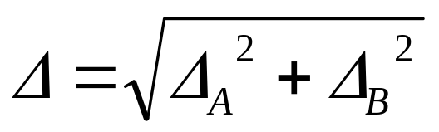
●B类分量是用其他方法（非统计学方法）评定的分量△_{B}。B类分量△_{B}仅考虑仪器标准偏差。
在物理实验教学中，为了简化处理，A类分量△_{A}指标准偏差，B类分量△_{B}仅考虑仪器标准偏差，所以式中C=
△_{B} =σ_{仪}=△_{仪}/C
1.7
不确定度的合成：用将A类和B类分量进行方和根合成，得到不确定度的表达式为：
1.7

Slide 43
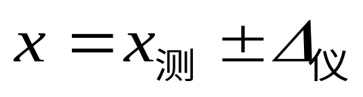
3、直接测量结果与不确定度的估算
1．单次测量
单次测量的结果表示式为
（单位）
其中x_{测}是单次测量值，也称为单次测量最佳值。不确定度取仪器基本误差△_{仪}。

Slide 44
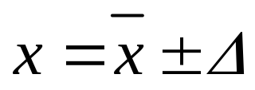
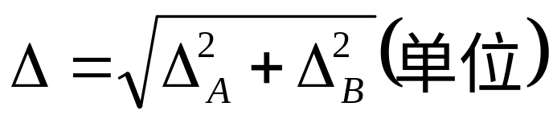
2．多次测量
多次测量的结果表示为
（单位）
其中

Slide 45
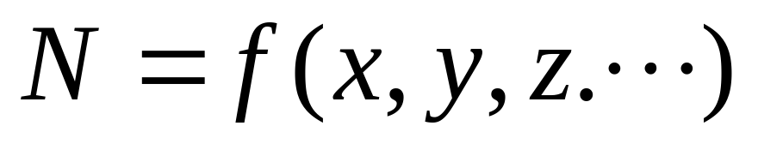
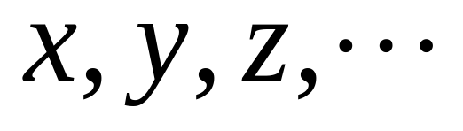
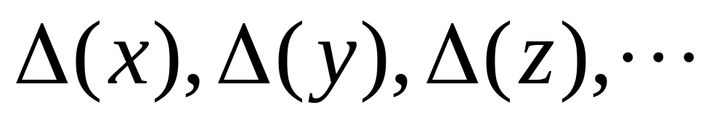
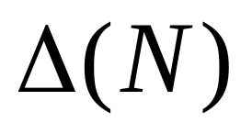
4.间接测量量的不确定度评定
间接测量量N与直接测量量的函数关系：
的不确定度为
直接测量量
则N必具有不确定度

Slide 46
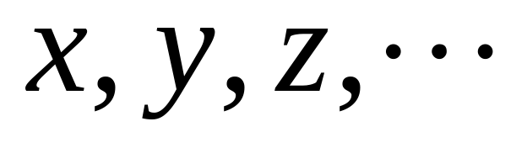
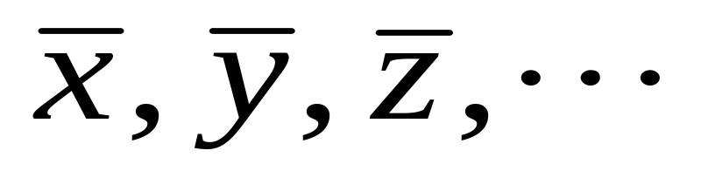
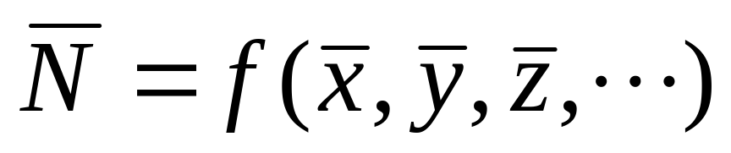
1、间接测量量的最佳值
直接测量量 的
最佳值为
间接测量量的最佳值为：

Slide 47
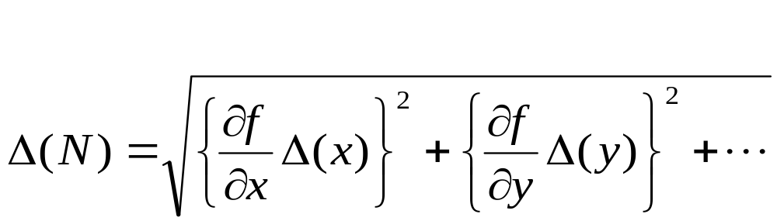
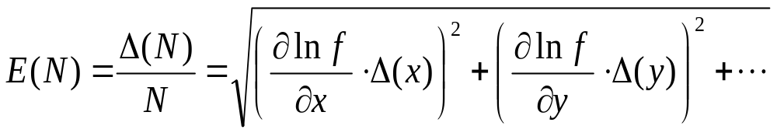
2、间接测量量不确定度的合成
※不确定度传递系数

Slide 48
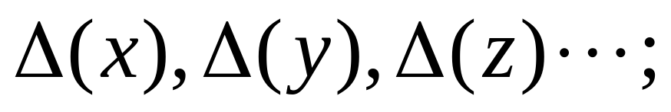
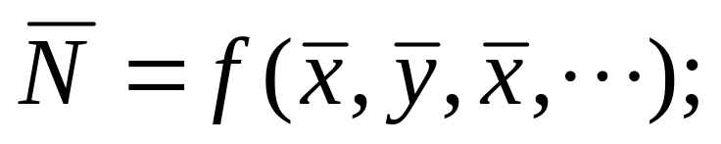
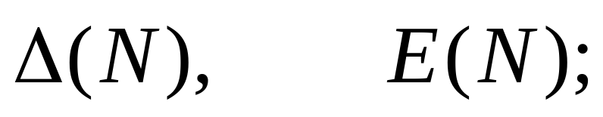
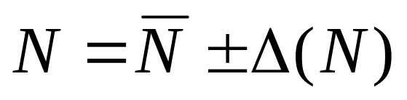
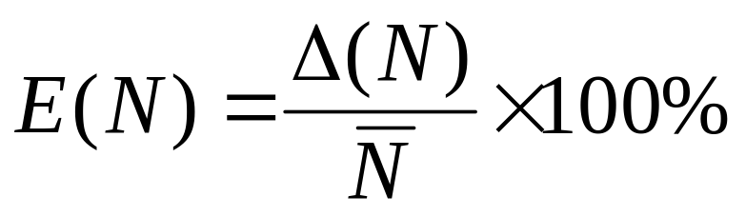
3、间接测量结果不确定度评定的步骤
1、计算
2、计算
3、计算
4、最后结果
{

Slide 49
§4 有效数字的记录与计算
（1）定义：我们把测量结果中可靠的几位数字加上可疑的一位数字统称为测量结果的有效数字。
例如：有一个最小分度值为1mm的米尺去测量一个物体的长度，由尺上读出物体的长度为72.5mm，其中“7”和“2”是准确读得的，称为可靠数字，而最后一位“5”是估读出来的，称为可疑数字，即有误差的数字。
有效数字中的最后一位虽然是可疑的，即有误差，但它还是在一定的程度上反映了客观实际，因此，它也是有效数字，不能去掉。
如：20.5mm——3位有效数字
36291.60s——7位有效数字

Slide 50
（2）有效数字与仪器的关系
测量值的有效数字一方面反映被测物理量的大小，另一方面它又反映所用仪器的测量精度。如测量某一物体长度，若分别选用米尺、游标尺和千分尺测量，设分别为9.9mm、9.98mm和9.982mm，可见测量仪器的精度越高，所得结果的有效数字位数越多。
（3）“0”在数字中的作用
“0”的位置不同，其性质不同。若“0”前面
有非“0”数码时，此“0”为有效数字；若“0”前面
都是“0”数码，此“0”不是有效数字。如0.310m、
0.031m和0.003010m分别为三位、二位和四位
的有效数字。

Slide 51
（4）不确定度和测量结果的有效数字
1.一般情况下不确定度（包括不确定度的分量）的有效数字取一位，只进不退。
2.测量结果的有效数字的末位与不确定度值的位置对齐。
不确定度决定有效数字！
3. 测量结果的末位按“四舍六入五凑偶”的舍入规则取舍
4. 相对不确定度的有效数字一般取两位
例如：
（9.804±0.034）cm,（9.804±0.03）cm 错！
必须表示成
（9.80±0.04）cm,（9.80±0.03）cm。

Slide 52
（5）科学表示法
为表示方便，特别是对较大或较小的值，测
量结果常用科学表示法。科学表示法是把数字
写成10的幂次方形式，通常小数点前只写一位
非零数字。如 2989s，（0.08456±0.00003m，
用科学表达式写作 2.989×103s，
（8.456±0.003）×10-2m 。
经常出错的表达形式：
（11.56±0.02）×10³mm；11.56×10³±0.02×10³mm；

Slide 53
（6）单位换算
在十进制换算单位中，测量结果的单位变换
不影响有效数字位数。如1.2kg=1.2×103g,1200g=1.200kg
切不可写为“1.2kg=1200g,1200g=1.2kg”。
非十进制的单位中，测量结果的变换单位，还要用不确定度来定有效数字的位数。如
t=（1.8±0.2）min
=（108±12）s=(1.1±0.2)×10²s 。

Slide 54
有效数字的运算
①加减法运算规则。几个数相加减时，仍然按正常运算进行；计算结果的可疑位与各数值中最高的可疑位对齐。
如：3.14+103-9.762=105.902=106，
②乘除法运算规则。几个数相乘除时，计算结果的有效数字位数与各数值中有效数字位数最少的一个相同（或最多再保留一位）。
如：5.348×20.5＝109.6340＝110
3764.3÷21.7＝173.470＝173

Slide 55
③乘方、开方的有效数字与其底数的有效数字相同或多取一位。 如：2.2²＝4.84≈4.8
④三角函数的有效数字与角度的有效数字相同。
如：sin35.59⁰＝0.5818
⑤对于自然对数或常用对数：某数x的自然对数lnx，其小数部份的位数取与该数的有效数字位数相同；某数x的常用对数lgx，其小数部份的位数取与该数的有效数字位数相同或多取一位。
如：lg68.05＝1.8328
注意：上述规则只有在不知道或不需知道不确定度的情况下适用。否则，必须通过不确定度决定有效数字。

Slide 56
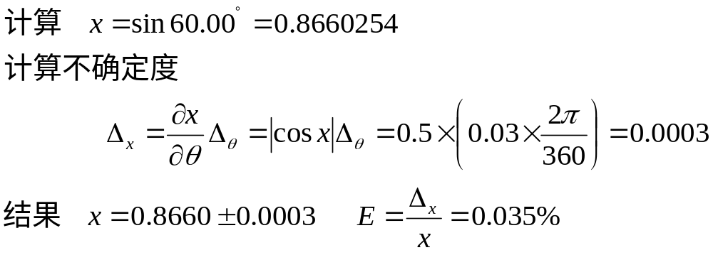
（6）由不确定度决定有效数字
函数运算不像四则运算那样简单，而要根据不确定度传递公式计算出函数的不确定度，然后，根据测量结果最后一位数字与不确定度对齐的原则来决定有效数字，称不确定度法。
例1.1 θ=60.00º±0.03º,求x=sinθ。

Slide 57

例1.2：用米尺（△_{仪}=0.5mm）测一钢丝长度，结果：
x ₁=14.0 ，x ₂=14.4， x ₃=14.9， x ₄=14.2，x ₅=14.1，x ₆=14.8mm
试写出它的测量结果，并用不确定度 ±△表示。

Slide 58
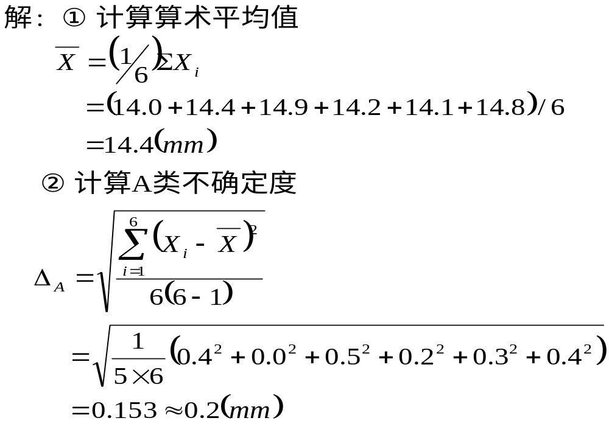

Slide 59
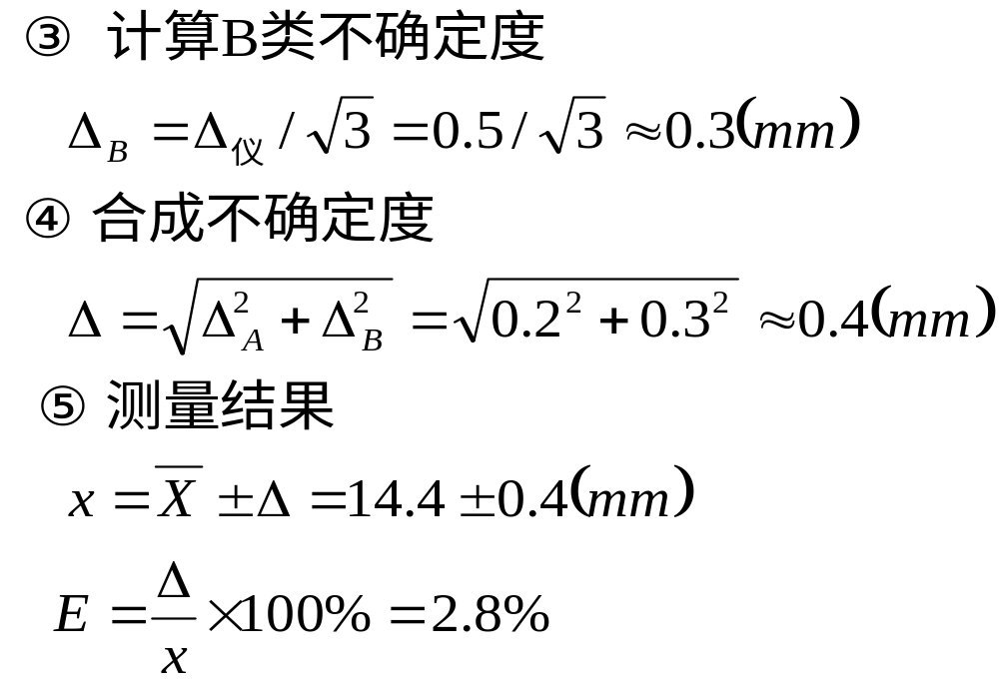

Slide 60
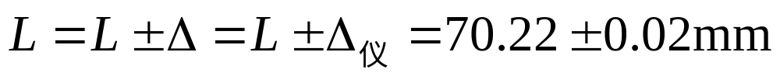
例1.3 用游标卡尺（△_{仪}＝0.02mm）测量一物体的长度：①单次测量值为70.22mm；②多次测量值为70.02、70.30、70.26、70.12、70.20mm。试分别写出它的测量结果。
解：①单次测量结果表示为：

Slide 61

解：②多次测量

Slide 62

例1.4
间接测量量数据处理举例
测得某园柱体质量M，直径D，高度H值如下，计算其密度及不确定度。

Slide 63




计算密度
代入数据

Slide 64


相对误差

Slide 65



绝对误差
测量结果

Slide 66

例1.5

Slide 67
2．不确定度的分配与仪器的合理选配
不确定度传递公式还可以用来分析各直接测
量值的不确定度对间接测量结果不确定度影响的大小，为合理选用测量仪器和实验方法提供依据。
均分原则：假定各个分不确定度对总不确定度的影响相等，由此得各直接测量量的不确定度，最后确定测量各个直接测量量应选用的仪器。

Slide 68

例1.6 要对一长宽高大约为200×20×5mm³铁块进行测量，要求测量精度E≤0.5％，请选择合适的仪器。

Slide 69
七、常用实验数据的处理方法
1．列表法
要求如下：
①简单明了，便于看出有关物理量之间的关系，便于处理数据。
②写出标题，标明表中物理量的名称和单位。
③表格中数据要正确反映出有效数字。
④必要时应对某些项目加以说明，并计算出平均值、标准误差和相对误差。
列表法是工程技术人员经常使用的一种方法，要求每个同学熟练掌握。

Slide 70
七、常用实验数据的处理方法
1．列表法
V/V | 3.15 | 3.60
I/mA | 2.50 | 3.22
测量空心圆柱体体积 单位：mm
外径D₁ | 内经D₂ | 高h
30.22 | 15.16
30.18 | 15.10mm
30.20

Slide 71
七、常用实验数据的处理方法
2．作图法
作图法一般是指作图的方法来说明两个物理量之间的关系即图示法，或者通过作图来验证来求出某些物理量和得出验证公式即图解法。

Slide 72

七、常用实验数据的处理方法
2．作图法
1.图示法——一组测量数据以及物理量之间的关系，可以用图线的形式表现
出来。
常用有两种：一种表示在一
定条件下，两物理量之间的依赖
关系，它有一定规律。
如：R—T关系
画这类图线的方法：依据观测的实验点，注意其变化趋势，画出光滑曲线。

Slide 73

七、常用实验数据的处理方法
2．作图法
一种是两物理量之间的无依赖关系，。如：
气温与时间的关系。
画这类图线必须
通过观测的实验点，
由于观测点不可能无限
多，只能用相邻观测点
连接起来，是一条折线。

Slide 74



七、常用实验数据的处理方法
（2）图解法
利用已作好的曲线，定量求解一些问题，特别是所作图线为直线时，采用此法尤为方便。
如图：金属热敏电阻随温度变化曲线 R_{t}=R₀(1+bt)
可以从图中求出R₀和b值。
R₀可以从图中直接读出，而
如果起点不为零，可由式 求出截距。

Slide 75
七、常用实验数据的处理方法
（2）图解法
在实际数据处理过程中，当被测量间的关系为非线性时，总是想办法将非线性→线性关系。
如：T²=4πL/g；可以令y=T²，x＝L，y～x为直线，这时，可通过求直线斜率k来求出g值。

Slide 76
七、常用实验数据的处理方法
（2）图解法
（1）作图的规则
①作图一定要使用坐标纸和铅笔，图的大小位置要合理，要根据测量的有效数字的多少和结果的需要正确选择单位、比例和原点（坐标轴的起点不一定从变量的“0”开始）。
②写出图纸名称，标明轴名及单位，轴上按选定的比例标出若干等距离的整齐的数值标度，标度的数值的位数应与实验有效数字位数一致。

Slide 77
七、常用实验数据的处理方法
（2）图解法
③用铅笔以“＋”标出实验数据点，不同曲线可以用不同符号，如“☉”、“△”、“×” 等。重要点的坐标要写出，如计算斜率时所选取两点的坐标。
④连线要用直尺（直线、折线）或曲线尺（光滑曲线），要使数据点在线的两侧合理分布。用铅笔连线要细而清晰、光滑和完整。
⑤最后写明实验者姓名和实验日期，并将图纸贴在实验报告的适当位置。

Slide 78
七、常用实验数据的处理方法
3．逐差法
逐差法是对等间距测量的有序数据，进行
逐项或相等间隔项相减得到结果。它具有以下
优点：
①充分利用测量数据，具有对数据取平均
的效果；
②可以绕过一些具有定值的未知量，而求出
所需要的实验结果。它是物理实验中常用的一
种数据处理方法

Slide 79

七、常用实验数据的处理方法
3．逐差法
（1）逐差法的使用条件
①自变量x是等间距变化的
②函数可以写成x的多项式形式，即

Slide 80
七、常用实验数据的处理方法
3．逐差法
（2）逐差法的应用
下面以拉伸法测弹簧的倔强系数为例，设实验中等间隔地在弹簧下加砝码（如每次加一克），共加9次，分别记下对应的弹簧下端点的位置L₀、L₁、L₂、…、L₉，则可用逐差法进行以下处理
①验证函数形式是线性关系
把所测的数据逐项相减，即
△L₁=L₁-L₀
△L₂=L₂-L₁
…
△L₉=L₉-L₈
看△L₁、△L₂、…、△L₉是否基本相等。而当△L_{i}均基本相等时，就验证了外力与弹簧的伸长量之间的函数关系是线性的，即
F= -k△L
用此法可检查测量结果是否正确，但注意的是必须要逐项逐差。

Slide 81

七、常用实验数据的处理方法
3．逐差法
②求物理量数值
一般使用逐差法的规则应用如下方法：
通常可以把等间隔所测量的值分成前后两组。
前一组为 L₀, L₁, L₂, L₃, L₄
后一组为 L₅, L₆, L₇, L₈, L₉
将前后两组的对应项相减为 △L₁′= L₅- L₀
△L₂′= L₆-L₁
…
△L₅′= L₉-L₄
再取平均值

Slide 82

七、常用实验数据的处理方法
3．逐差法
由此可见，与上面一般求平均值方法不同，这时每个数据都用上了。但应注意，这里的是增加五克砝码时弹簧的平均伸长量。故对应项逐差可以充分利用测量数据，具有对数据取平均和减小误差的效果。
标准误差为

Slide 83

游标卡尺与千分尺
游标卡尺

Slide 84




游标卡尺与千分尺
游标卡尺
Px=(P-1)y
如:50分格卡尺,△x=0.02mm
如图读数：
主尺为21mm
游标为
24×0.02
＝0.48mm
读数：21.48mm

Slide 85
游标卡尺与千分尺
游标卡尺
使用游标尺应注意的事项：
(1)游标尺测量之前，应先把量爪AB合拢，检查游标的“0”线和主尺的“0”线是否对齐，一般情况下是对齐的。如不对齐，应读出零点读数L₀。注意L₀的正负，当游标的“0”线在主尺“0”线右边时L₀为正，反之则为负。待测量L = L₁ -L₀。L₁为被测物体未作修正时的读数。
(2)游标卡尺的读数是不连读的，例如五十分游标尺，最后一位只能是0.02mm、0.04mm、 0.06mm，其仪器误差为0.02mm（最小分度值）。
(3)测量时，待测物体要卡正，卡的松紧要适当，切忌把夹紧的物体在卡口挪动。测量内、外径时应量在直径口最大值处。
(4)游标尺使用后，卡口应留有一定的空隙，然后放回盒内。

Slide 86

游标卡尺与千分尺
千分尺

Slide 87

游标卡尺与千分尺
千分尺
其读数分别为（a）5.954mm
非 6.454mm
（b）6.006mm。

Slide 88

游标卡尺与千分尺
千分尺
d₀=+0.005mm d₀=-0.015mm
零点误差

Slide 89
游标卡尺与千分尺
千分尺使用方法和注意事项
①使用螺旋测微器测量前要检查零点读数。轻轻旋转棘轮旋柄，当听到“咯咯”两声后就停止转动，记录零点读数d₀ 。
②对测量读数进行修正。零点读数d₀就是当两测量面接触时千分尺的读数。如图2.6所示，注意d₀的正负。修正时，均是测量读数d₁减去零点读数d₀，即d=d₁-d₀
③测量时，应反时针方向转动微分筒，使测微螺杆退出，再把待测物体放到两测量面之间，然后轻轻旋转棘轮旋柄。当听到“咯咯”的声音时，说明待测物刚好被夹住，就停止旋转，进行读数。
④用毕后使两测面之间留一间隙，以免热涨而破坏螺纹。

Slide 90

电磁学实验的预备知识
指针式电表
量程M：指针满偏式的读数。
等级ε：表示电表测量电压的准确程度。按国家标准，电表准确度等级可分为0.1、0.2、0.5、1.0、1.5、2.5、5.0七个等级。它表示电表刻度盘上任一读数的最大误差为
要正确选择电表的准确度等级和量程。

Slide 91


电磁学实验的预备知识
电阻箱
额定功率P：
电阻箱每个电阻的
功率额定值。
通过每个电阻的额定电流 ：
电阻箱的额定电流
＝最高电阻档的额定电流。如：取2450Ω，
R＝1000Ω

Slide 92

电磁学实验的预备知识
2. 电阻箱
准确度等级：标准电阻箱的准确度等级分为0.01、0.02、0.05、0.1、0.2、0.5、1.0七个等级。若电阻箱为0.2级，则电阻箱的绝对误差为△R≤R×0.2%。
电阻箱的仪器相对误差通常由下面的公式计算：

